Slide 1
Муниципальное Бюджетное Дошкольное Образовательное Учреждение Детский сад №46 «Северяночка»
Проект
Тема: Способы работы с одаренными детьми
Выполнила: воспитатель Назаренко Ирина Александровна

Slide 2
Актуальность работы: До недавнего времени в нашей стране уделялось достаточно мало внимания изучению детской одаренности и разработке психолого-педагогических вопросов обучения и воспитания незаурядных детей. В соответствии с господствовавшей идеологией считалось, что все дети равны и нет причин выделять особо способных детей, так как у каждого ребенка могут быть сформированы при соответствующем обучении необходимые качества. И только с демократизацией общества данная проблема стала вызывать интерес и необходимость поиска ее решений. Данная тема актуальна потому что, с быстрым темпом развития общества и информационных технологий у социума встаёт острая потребность в нестандартно-мыслящих людях. Для этого необходимо развивать и всячески поощрять одарённых детей, не позволяя их способностям исчезать из-за невнимательности и неподготовленности взрослых.

Slide 3
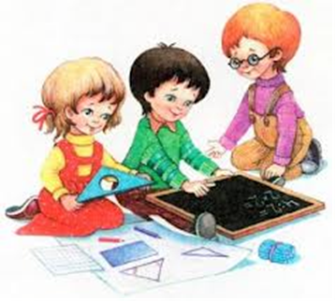
Цели и задачи работы с одаренными детьми:
Цель: Создание оптимальных условий для выявления, гармонического развития детей с высоким уровнем способностей в условиях детского сада и их самореализации при тесном взаимодействии с семьей и другими социальными институтами.
Задачи:
1.Изучить методическую и педагогическую литературу по данной теме.
2.Охарактеризовать понятие одаренность.
3.Выявить детей с предпосылками одаренности.
4.Описать способы обучения одаренных детей.
5.Описать способы работы с одаренными детьми.
5. Оказать консультативную помощь родителям детей с признаками одаренности.

Slide 4
Одаренность — это системное, развивающееся в течение жизни качество психики, которое определяет возможность достижения человеком более высоких, незаурядных результатов в одном или нескольких видах деятельности по сравнению с другими людьми. Одаренный ребенок - это ребенок, который выделяется яркими, очевидными, иногда выдающимися достижениями (или имеет внутренние предпосылки для таких достижений) в том или ином виде деятельности.
Характеристика одаренности.

Slide 5
Одаренность, также как и способность, может быть общей и специальной. Существует одаренность, которая влияет на успешность во многих видах деятельности, и тогда она может быть названа общей одаренностью. Общую одаренность принято подразделять на умственную и художественную. Умственно одаренные дети способны правильно решать очень разнообразные познавательные задачи. Одаренные дети обладают также не насыщаемой познавательной активностью, потребностью приобретать новые знания, любознательностью, стремлением находить и решать разнообразные познавательные задачи. Развитие умственных способностей является основным содержанием умственного развития ребенка. Общая художественная одаренность обнаруживается, если ребенок проявляет себя успешно в нескольких видах художественной деятельности, например, изобразительной, музыкальной, литературной.

Slide 6
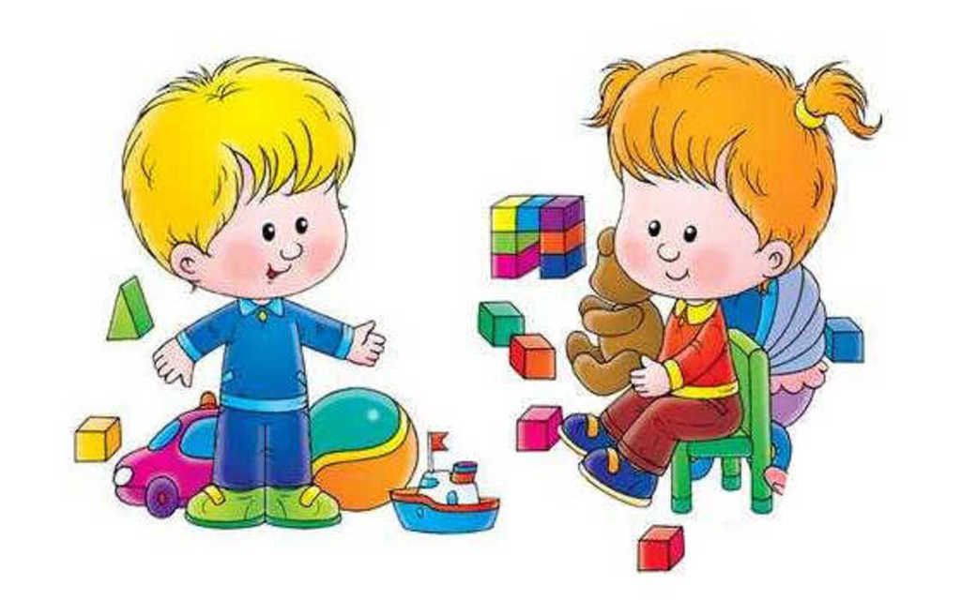
Можно выделить особенности, дающие возможность предположить высокий уровень развития способностей, одаренность. Они проявляются в повседневной жизни, в самостоятельных занятиях детей, при выполнении различных заданий дома, в детском саду, в кружке. Эти особенности можно обнаружить, непосредственно наблюдая за ребенком и в беседах с взрослыми, окружающими ребенка. Первая из них — любознательность, познавательная активность, направленная на знакомство с окружающим миром, на понимание этого мира. Познавательные интересы могут проявляться в разных сферах и разных формах. Это и экспериментирование с различными механизмами, стремление разбить и собирать сложные устройства.

Slide 7
Особенностью мышления одаренного ребенка с высоким уровнем развития умственных способностей является логичность и последовательность рассуждений, которая не свойственна большинству людей этого возраста. Одно из ярких проявлений одаренности в дошкольном возрасте — богатство фантазии. Одаренные дети, как правило, чаще других что-нибудь придумывают, сочиняют. Процесс фантазирования идет легко, взрослому не надо создавать ситуацию, которая провоцировала бы ребенка — он сам охотно сочиняет. Персонажи, о которых идет речь в придуманной истории, чаще всего необычны, нестандартны, фантастичны.

Slide 8
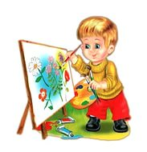
И, наконец, центральным проявлением одаренности, в котором фокусируются все особенности одаренных детей, можно считать характер детских замыслов, относящихся к разным видам деятельности дошкольников. То, как ребенок задумывает игру, как он сочиняет рассказ, как планирует будущую постройку, рисунок или аппликацию помогает определить уровень развития его способностей. Для одаренных детей характерно богатство первоначального замысла, продуманность последовательности выполняемых действий, создание предварительного образа того, как будет разворачиваться сюжет игры или рассказа, как будет выглядеть задуманная конструкция или рисунок.

Slide 9
Часто одаренные дети обладают также рядом сходных личностных черт. Для них характерно упорство в достижении цели, сопровождающееся тем, что ребенок несколько часов подряд может быть поглощен делом, возвращаться к нему в течение нескольких дней, если что-то очень заинтересовало ребенка или его не устраивает результат. Это нередко связано со стремлением ребенка к совершенству, желанием сделать что-то очень хорошо, достигнуть высшего уровня выполнения задания (рисунка, постройки, прочтения стихотворения, сочинения истории и т.п.). Одаренным детям свойственен высокий энергетический потенциал: они рано перестают спать днем, активны в течение всего времени пребывания в детском саду. Умственно одаренных детей, как правило, характеризуют также неравномерность развития: опережение умственного развития по сравнению с эмоционально-личностным.

Slide 10
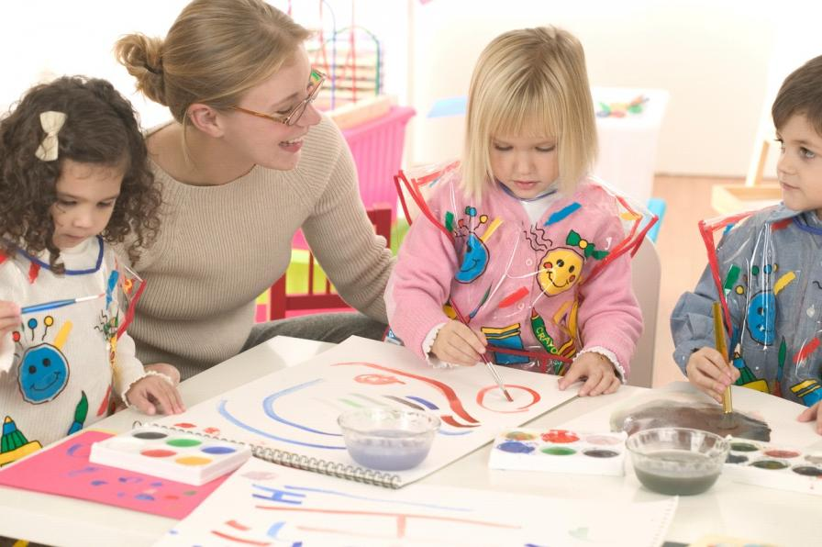
Выявление одаренных детей возможно различными путями. Самый простой и доступный для воспитателей — это наблюдение. Результаты наблюдения могут быть использованы при заполнении специальных анкет, разрабатываемых для родителей и воспитателей. Еще один возможный путь — это тестирование при помощи специальных заданий. Возможен также отбор детей в процессе их обучения по специальной программе, когда успевающие дети оцениваются как одаренные.

Slide 11
С учетом всего вышесказанного нами были сформулированы следующие принципы выявления одаренных детей: 1) комплексный характер оценивания разных сторон поведения и деятельности ребенка, что позволяет использовать различные источники информации и охватить как можно более широкий спектр его способностей; 2) длительность идентификации (развернутое во времени наблюдение за поведением данного ребенка в разных ситуациях); 3) анализ его поведения в тех сферах деятельности, которые в максимальной мере соответствуют его склонностям и интересам; 4) использование тренинговых методов, в рамках которых организуются определенные развивающие влияния, снимаются типичные для данного ребенка психологические “преграды” и т.п.; 5) подключение к оценке одаренного ребенка экспертов: специалистов высшей квалификации в соответствующей предметной области деятельности; 6) оценка признаков одаренности ребенка не только по отношению к актуальному уровню его психического развития, но и с учетом зоны ближайшего развития; 7) преимущественная опора на экологически валидные методы психодиагностики, имеющие дело с оценкой реального поведения ребенка в реальной ситуации, таких как: анализ продуктов деятельности, наблюдение, беседа, экспертные оценки педагогов и родителей, естественный эксперимент.

Slide 12
Для успешной работы с одаренными детьми необходимо: 1. Расширение и совершенствование деятельности психологической службе в ДОУ. 2. Включение проблемы работы с одаренными детьми как приоритетного направления в систему научно-методической и опытно-экспериментальной работы педагогов ДОУ. 3. Осознание важности работы с каждым одаренным ребенком. 4. Создание и постоянное совершенствование методической системы ДОУ работы с одаренными воспитанниками. 5. Признание руководством и коллективом ДОУ того, что реализация системы работы с одаренными воспитанниками является одним из приоритетных направлений в работе ДОУ. 6. Включение в работу с одаренными воспитанниками в первую очередь педагогов, обладающих определенными качествами: педагог для одаренного ребенка являет личностью, продуктивно реагирующей на вызов, умеющей воспринимать критику и не страдать от стресса при работе с людьми более способными и знающими, чем он сам. Выявление, обучение и воспитание одаренных детей с учетом их особенностей — залог их дальнейшего благополучного развития.

Slide 13
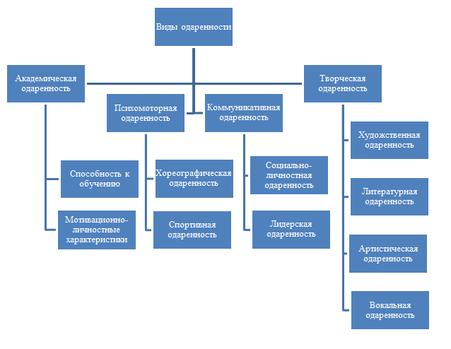
Схема «Виды одаренности в зависимости от вида предпочитаемой деятельности»

Slide 14
Задача воспитателя состоит в том, чтобы создать условия практического овладения языком доступным для каждого воспитанника, выбрать такие методы обучения, которые позволили бы каждому воспитаннику проявить свою активность и творчество. В заключение хотелось бы отметить, что работа педагога с одаренными детьми – это сложный и никогда не прекращающийся процесс. Он требует от воспитателя личностного роста, хороших, постоянно обновляемых знаний в области психологии одаренных и их обучения, а также тесного сотрудничества с психологами, другими воспитателями, администрацией и обязательно с родителями. Он требует постоянного роста мастерства педагогической гибкости, умения отказаться оттого, что еще сегодня казалось творческой находкой и сильной стороной.
Заключение:
Детская одаренность - сложное и многоаспектное явление. Существует множество подходов к определению одаренности, точек зрения на проблему одаренности. Возникает острая необходимость в особых, научно обоснованных методов работы с детьми с различными видами одаренности.

Slide 15
Список используемой литературы: 1. Авдеева Н. И. «Одарённые дети» Н.И. Авдеева -М.издательский центр «Академия»2008.-176 с. 2. Гильбух Ю. З. Внимание: одаренные дети. — М., 1991. 3. Ковалькова О. Н. «Одаренность»:проблемы, испытания М., «Академия», 2010. 4. Лейтес Н. С. «Возрастная одаренность» учебное пособие для студентов высших педагогических учебных заведений М.:Издательский центр «Академия», 2003-320 с. 5. Матюшкин A. M. Загадки одаренности. М.,1992 . 6. Одаренные дети. Под редакцией Г.В. Бурменской и В.М. Слуцкого. — М., 1991. 7. Семянникова Ю. П. «Выявление и развитие одаренных детей» Ю. П. Семянникова.-М.: Педагогика 2003,-115 с. 8. В. В. Чурсина «Одарённые дети в детском саду и в семье» В. В. Чурсина. -М.Издательство«Преент»,2006.-176с 10. http://dohcolonoc.ru

Slide 16
Спасибо за внимание!

